Slide 1
Gedeeltelijke vrijstelling doorstorting BV ploegenarbeid
14.05.2024

Slide 2
AGENDA
1. Basisregels van het fiscaal voordeel op ploegenarbeid
2. Historiek fiscale controles
3. Toelichting nieuwe wetgeving en praktische consequenties
4. Q & A

Slide 3
1. BASISREGELS VAN HET FISCAAL VOORDEEL OP PLOEGENARBEID

Slide 4
VOORWAARDEN WAARAAN DE ONDERNEMING MOET VOLDOEN OM IN AANMERKING TE KOMEN
De werkgever
is een onderneming waarin ploegen- of nachtarbeid wordt verricht;
6u-14u – 14u-22u – 22u-6u
betaalt een ploegenpremie;
PC 130: ploegenarbeid = 15% toeslag – Nachtarbeid = forfaitaire nachttoeslag
is schuldenaar van de bedrijfsvoorheffing op die premie;
houdt de bedrijfsvoorheffing in op de bezoldigingen en op de ploegenpremie van de betrokken werknemer.

Slide 5
DEFINITIE ‘ONDERNEMING WAARIN PLOEGENARBEID WORDT VERRICHT’
minstens 2 ploegen van minstens 2 werknemers;
ploegen doen hetzelfde werk qua inhoud als qua omvang;
ploegen volgen elkaar op in de loop van de dag zonder onderbreking van meer dan 15 min. en zonder overlapping van meer dan één vierde van hun dagtaak.
Vrijstelling
22,80% van het totaal belastbare bezoldigingen van alle betrokken werknemers incl. ploegenpremies, excl. eindejaarspremie, vakantiegeld en achterstallen.

Slide 6
DEFINITIE ‘ONDERNEMING IN EEN VOLCONTINU ARBEIDSSYSTEEM’
minstens 4 ploegen van minstens 2 werknemers (bezetting tijdens de
volledige week + weekend);
ploegen doen hetzelfde werk qua inhoud als qua omvang;
ploegen volgen elkaar op in de loop van de dag zonder onderbreking van meer dan 15 min. en zonder overlapping van meer dan één vierde van hun dagtaak;
bedrijfstijd bedraagt minstens 160 uur op weekbasis.
Vrijstelling
25% van het totaal belastbare bezoldigingen van alle betrokken werknemers incl. ploegenpremies, excl. eindejaarspremie, vakantiegeld en achterstallen.

Slide 7
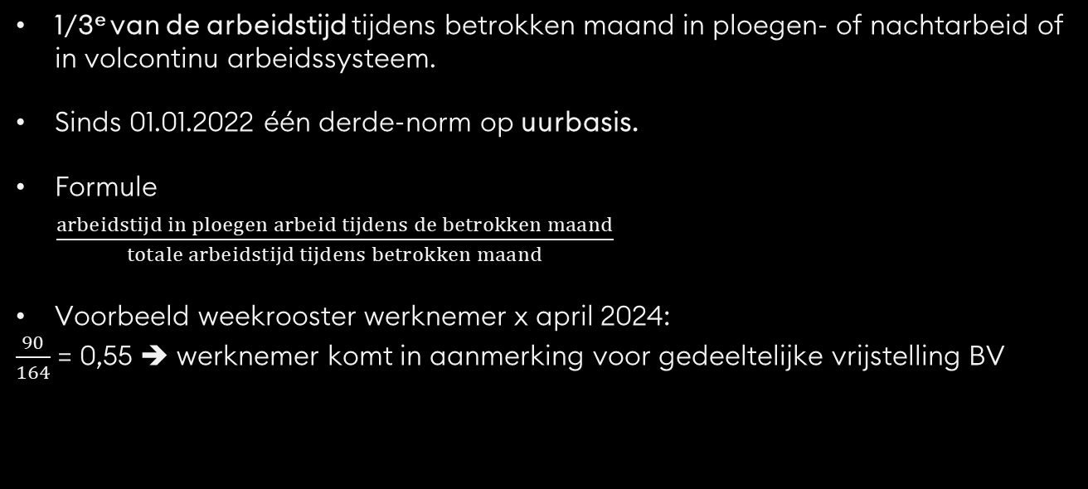
ÉÉN DERDE-NORM
1/3e van de arbeidstijd tijdens betrokken maand in ploegen- of nachtarbeid of in volcontinu arbeidssysteem.
Sinds 01.01.2022 één derde-norm op uurbasis.
Formule
$\frac{arbeidstijd in ploegen arbeid tijdens de betrokken maand}{totale arbeidstijd tijdens betrokken maand}$
Voorbeeld weekrooster werknemer x april 2024:
$\frac{90}{164}$ = 0,55 ➔ werknemer komt in aanmerking voor gedeeltelijke vrijstelling BV
 | Week 14 | Week 15 | Week 16 | Week 17 | Week 18
Ochtendploeg | 37u |  |  |  | 16u
Namiddag ploeg |  | 37u
Gewone dagprestaties |  |  | 37u | 37u

Slide 8
2. HISTORIEK FISCALE CONTROLES

Slide 9
HISTORIEK FISCALE CONTROLES
Regeling bestaat sedert 01.01.2006;
Doel: competitiviteit van ondernemingen die werken met ploegenarbeid versterken gelet op loonkostenhandicap t.o.v. andere landen;
Aanvankelijk ➔ weinig controles;
Sedert 2-tal jaren: stijging van het aantal controles;
‘Hetzelfde werk qua omvang’ = zeer strikte interpretatie al naargelang inspecteur;
‘Negatieve beslissing’ door FOD Financiën ➔ als gevolg terugbetaling van de vrijstelling door onderneming!

Slide 10
Prejudiciële vragen van Hof van Cassatie aan Grondwettelijk Hof n.a.v. rechtszaken NV VAB en NV Autobussen De Reys :
  Strikte interpretatie van voorwaarde ‘hetzelfde werk qua omvang’ heeft
  tot gevolg dat ondernemingen waarin de omvang van het werk van de ploegen varieert volgens piek- en daluren uitgesloten worden van de vrijstelling.
  De omvang van het werk van de ploegen moet ‘dezelfde’ zijn zodat een ‘vergelijkbare’ omvang niet volstaat. Met als gevolg dat ondernemingen waarin de omvang van het werk van de ploegen slechts ‘vergelijkbaar’ is, ook uitgesloten worden van de vrijstelling.
Strijdig met onze Grondwet?
Arrest 8.02.2024 Grondwettelijk Hof
Het Hof oordeelt dat het niet onredelijk is dat de ondernemingen waarin het werk van de ploegen qua omvang en qua inhoud hetzelfde is, in aanmerking komen voor de vrijstelling, terwijl dat niet het geval is voor de ondernemingen waarin de omvang van het werk van de ploegen varieert volgens piek- en daluren en voor de ondernemingen waarin de omvang van het werk van de ploegen niet hetzelfde is, maar vergelijkbaar is.

Slide 11
3. TOELICHTING NIEUWE WETGEVING EN PRAKTISCHE CONSEQUENTIES

Slide 12
INVOERING BIS-VARIANT 20 maart 2024
Bis-variant wordt ingevoerd naast de bestaande regeling;
Keuze onderneming: gewone regeling of bis-variant;
Van toepassing op ploegenarbeid en volcontinu arbeidssysteem;
Vereiste ‘zelfde werk qua omvang’ geldt niet;
Bedrag van vrijstelling verminderd proportioneel naar mate verschil in omvang van het werk in opeenvolgende ploegen groter wordt;
Met terugwerkende kracht vanaf 1 januari 2021 tot 31 december 2026.

Slide 13

BEREKENING BIS-VARIANT IN 4 STAPPEN
STAP 1: bepaling bedrag vrijstelling voor alle betrokken werknemers volgens bestaande regeling (22,80% of 25% van het totaal van de belastbare bezoldigingen).
STAP 2: berekening afwijking in de omvang van het werk van de elkaar opeenvolgende ploegen, vastgesteld t.o.v. de ploeg met de laagste omvang van het werk, voor elke werkdag dat er ploegenarbeid wordt verricht in die maand.
STAP 3: berekening afwijking in de omvang van het werk van de totale periode, door middel van een breuk uitgedrukt in %. ${som van het voor elke werkdag vastgestelde verschil}/{som van de voor elke werkdag vastgestelde totale omvang van het werk }$
STAP 4: vermindering van het bedrag van stap 1 met het % uit stap 3. Het restant is het bedrag van de vrijstelling van doorstorting voor BV dat kan worden toegepast.

Slide 14

VOORBEELD
Ploegenarbeid in 2 elkaar opeenvolgende ploegen op 3 dagen in maand X
Omvang van het werk dag 1: 5 - 2
Omvang van het werk dag 2: 6 - 4
Omvang van het werk dag 3: 5 – 3
Stap 1 kan pas berekend worden bij afsluiting van de lonen
Stap 2: afwijking per dag
  Dag 1: 3/7
  Dag 2: 2/10
  Dag 3: 2/8
Stap 3: afwijking van de totale periode uitgedrukt in %
$\frac{(3+2+2)}{(7+10+8)}$ = $\frac{7}{25}$ = 2,8%
Stap 4 : vermindering van de vrijstelling uit stap 1 met 2,8%

Slide 15
IN DE PRAKTIJK…
Maak een data check:
  Wie stelt de planning(en) op en hoe ?
  Hoe worden mijn ploegen opgesteld? Per afdeling? Komen de afdelingen/diensten overeen met payroll?
  Welke rol speelt mijn sociaal secretariaat?
  Kan ik overzichtelijke rapporten trekken uit mijn tijdsregistratiesysteem?
Breng de omvangverschillen in kaart per dag en bepaal maandelijks welke variant je verkiest:
  ➔ Indien tijdens betreffende kalendermaand geen enkele arbeidsdag met omvangverschil > 10% ➔ bestaande regeling.
  Voordeel: toekomstige discussies en risico op terugvordering van vrijstellingen vermijden.

Slide 16
FISCALE CONTROLES
Inkomstenjaar 2021 – 2022? ➔ indien nodig, bezwaar indienen.
Inkomstenjaar 2023 ➔ corrigeer indien nodig via tweede negatieve aangifte.

Slide 17
4. Q & A

Slide 18


Dank voor jullie deelname!
Vragen? kelly.ciancimino@febelgra.be
+32 2 680 06 67

